Slide 1

04 Routeur
Module 129

Slide 2
Chapitres :
Rôle d’un routeur
Fonctionnement
Fonctions complémentaires
Routage
Routage statique
Création de table de routage
Script de configuration d’un routeur
Routage dynamique

Slide 3
1. Rôle d’un routeur
Un routeur permet d’acheminer des paquets entre différents réseaux en choisissant la meilleure route.
Il permet aussi de segmenter un réseau pour préserver la bande passante: cela diminue le nombre de broadcast (diffusion générale).
Trop de « broadcast » peuvent provoquer une saturation du réseau.
Segmenter un réseau est aussi utile pour:
Séparer des trafics (sécurité, optimisation, dépannage)
Optimiser la gestion des adresses

Slide 4
2. Fonctionnement
Un routeur utilise ses tables de routage pour déterminer par quelle interface le paquet sera envoyé.
Lorsque le routeur reçoit un paquet, il compare l’adresse de destination avec les entrées de la table de routage, ce qui détermine l’interface de sortie.
Les routeurs peuvent communiquer avec leurs voisins…

Slide 5
2. Fonctionnement
Les éléments qui constituent une entrée de la table de routage sont les suivants :
Destination réseau
Masque réseau
Passerelle : adresse IP de l’hôte pouvant router vers le réseau de destination
Interface : adresse IP locale permettant d’atteindre la passerelle
Métrique : coût de l’itinéraire qui est calculé en fonction du protocole de routage (Nombre de sauts, Retard, Débit, Fiabilité)
Illustration sous Windows: « route print »
Sous Cisco OS (packet tracer): (en) «show ip route»

Slide 6
3. Fonctions complémentaires
En plus de sa fonction première, un routeur peut offrir les services suivants :
Filtrage des paquets et/ou des adresses (ACL)
Filtrage et/ou blocage des ports
Fonctions VPN (réseau privé via Internet)
Fonction pare-feu
Zone « démilitarisée »
Routage à la demande (établissement de la connexion – transfert – déconnexion)

Slide 7
4. Routage
On distingue:
Le routage statique
Le routage dynamique
Comparaison | Statique | Dynamique
Avantages | Sécurité | Auto-configuration
 | Performance | Re-routage automatique en cas de panne
Inconvénients | Gestion manuelle | Temps de convergence
 | Pas de re-routage automatique en cas de panne | Parfois complexe à configurer

Slide 8
5. Routage statique
On génère la table de routage « à la main ».
Par défaut, la table de routage contient déjà les entrées de routage pour les réseaux directement connectés.
Il suffit de rajouter les entrées pour les réseaux qui ne sont pas connectés directement.
Attention: le maintien d’un réseau à l’aide de tables de routage statiques accroît la charge administrative.

Slide 9
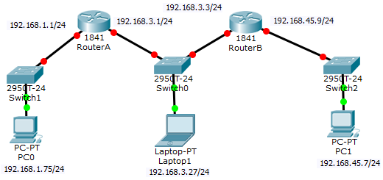
5. Exemple d’installation d’un routeur statique
Un réseau se compose de trois sous-réseaux selon la figure suivante :

Slide 10
5. Exemple d’installation d’un routeur statique
Sur chaque PC, la passerelle par défaut (l’adresse du routeur du sous-réseau) doit être indiquée.
Remarque : le poste 192.168.3.27 peut utiliser indifféremment le routeur A ou B comme passerelle par défaut – on ne peut en mettre qu’une.
Les adresses des sous-réseaux (netID) et les passerelles correspondantes sont :
Adresses de sous-réseaux | Passerelles par défaut
192.168.1.0
192.168.3.0
192.168.45.0
Adresses de sous-réseaux | Passerelles par défaut
192.168.1.0 | 192.168.1.1
192.168.3.0 | 192.168.3.1 ou 192.168.3.3
192.168.45.0 | 192.168.45.9

Slide 11
5. Exemple d’installation d’un routeur statique
En plus de ces configurations à effectuer sur chaque poste, il faut créer des tables de routages sur tous les routeurs.
Adresses de sous-réseaux | Adresses de retransmission Routeur A | Adresses de retransmission Routeur B
192.168.1.0
192.168.3.0
192.168.45.0
Adresses de sous-réseaux | Adresses de retransmission Routeur A | Adresses de retransmission Routeur B
192.168.1.0 | 192.168.1.1 – On-link | 192.168.3.1
192.168.3.0 | 192.168.3.1 – On-link | 192.168.3.3 – On-link
192.168.45.0 | 192.168.3.3 | 192.168.45.9 – On-link

Slide 12
6. Création de table de routage
La commande « route », présente dans de nombreux systèmes d’exploitation, permet d’ajouter des entrées statiques dans une table de routage.
Exemple sur Windows: la commande « route –f » supprime toutes les entrées dans la table de routage, à l’exception des entrées par défaut.
Comme il faut éviter de mettre plusieurs fois les mêmes entrées, il est conseillé de vider la table avant de la configurer, en utilisant cette commande.
La commande « route add » permet d’ajouter une entrée dans la table de routage.
Sous Cisco OS: on utilisera la commande «ip route».

Slide 13

7. Script de configuration d’un routeur
Comme il y a plusieurs lignes à écrire, il est judicieux de mettre ces lignes dans un script qu’il suffit de lancer automatiquement.
En ajoutant « -p » (comme permanent), la route définie demeure au redémarrage de l’ordinateur.
Voici l’exemple de ce script « routeurA.bat » (fichier batch) pour le routeur A :

Slide 14
8. Routage dynamique
Ici, la table de routage est créée automatiquement par un protocole de routage.
La table reflète instantanément (ou très rapidement) les modifications de la structure du réseau.
Pour cela les routeurs communiquent entre eux à l’aide de nombreux protocoles de routage.
Un des plus utilisés est le RIP (Routing Information Protocol) ; il est utilisé dans les réseaux comportant peu de routeurs.
RIP transmet toutes les 30 secondes les informations de routages complètes d’un routeur à l’autre.
D’autres protocoles palient certains inconvénients de RIP: BGP, EGP, OSPF, DRP, IGRP, EIGRP, IS-IS, NCP.

Slide 15
RIP – inconvénients du métrique de RIP

Slide 16
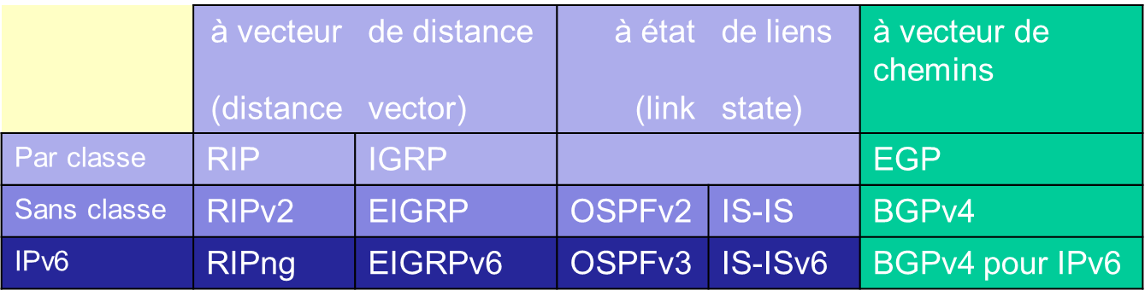
8. Routage dynamique

